Slide 1


Бюджетное дошкольное образовательное учреждение города Омска
«Детский сад № 236»
«Включение родителей в проектную деятельность как условие формирования
духовно-нравственных
качеств личности дошкольников».
Никитина Надежда Ивановна,
воспитатель подготовительной
к школе группы БДОУ г. Омска «Детский сад № 236»

Slide 2

Один из аспектов общения педагогов с родителями – поиск действенных путей сотрудничества, в равной степени необходимого как педагогам, так и родителям. Родителям – для того, чтобы научиться понимать мир детства и собственного ребёнка, педагогам, чтобы эффективнее оказывать в этом помощь родителям.

Slide 3
Метод проектов позволяет:
Сформировать уверенность в собственных силах ребенка.
Воспитать самостоятельную и ответственную личность,
Развить творческие начала и умственные способности;
Способствует развитию целеустремлённости, настойчивости;
Учит преодолевать проблемы, возникающие по ходу дела;
Учит умению общаться со сверстниками и взрослыми;
Повышает авторитет ребёнка перед сверстниками и собственную самооценку.

Slide 4

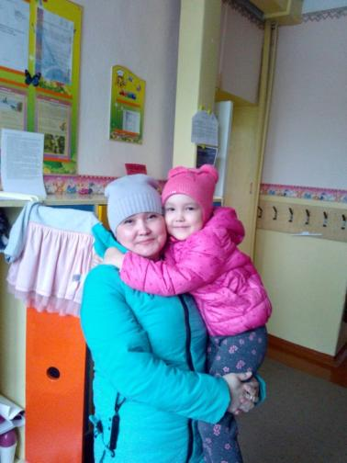
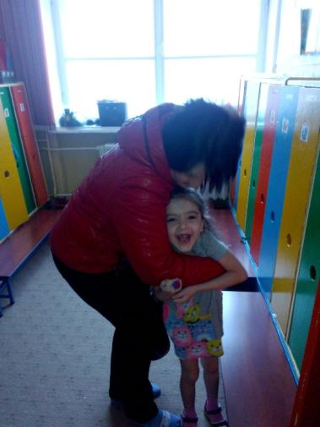
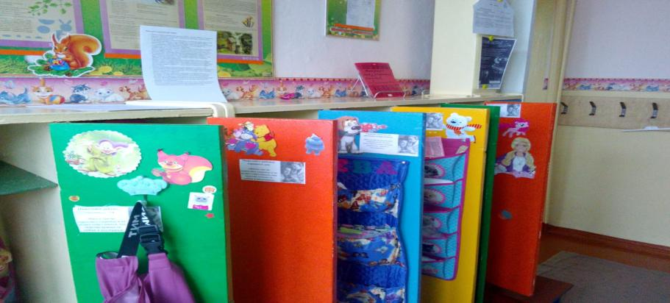
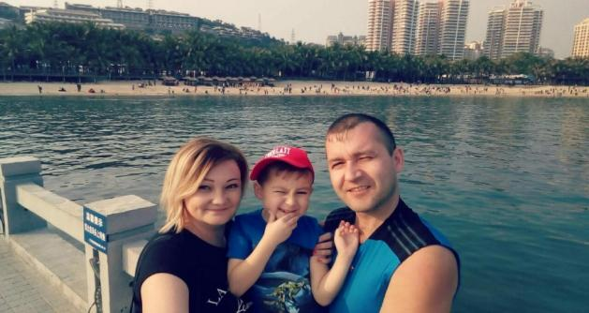
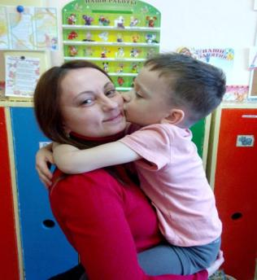
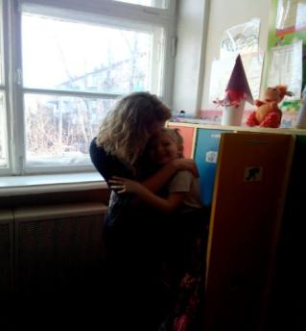
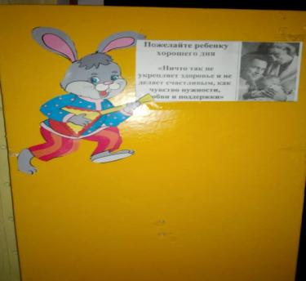
Проект «Объятия»

Slide 5

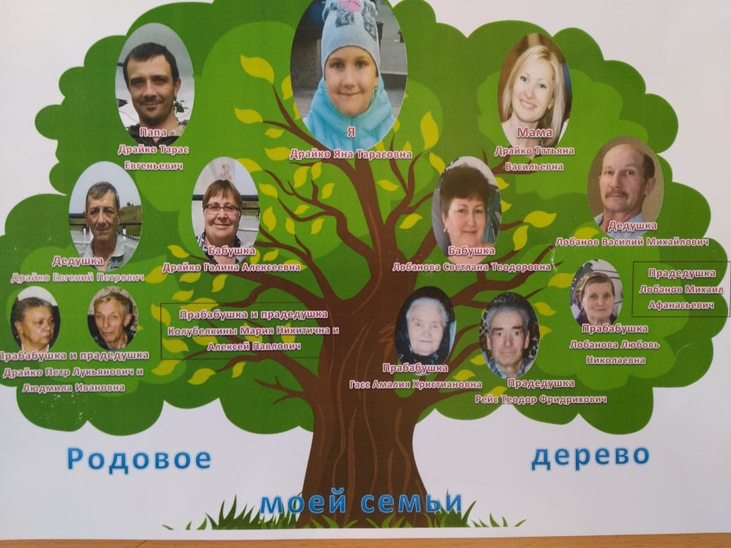
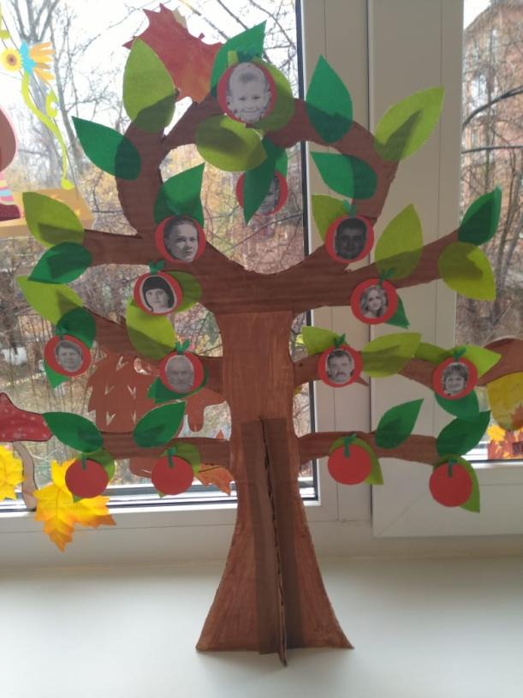
Проект «Генеалогическое древо»

Slide 6
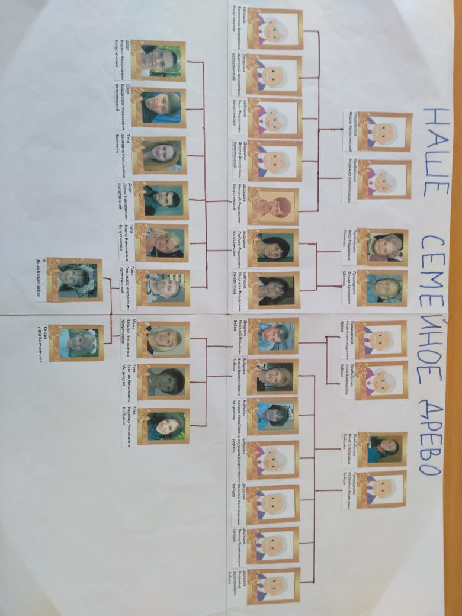

Slide 7
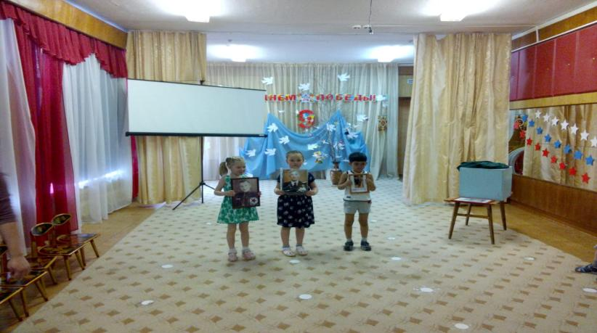
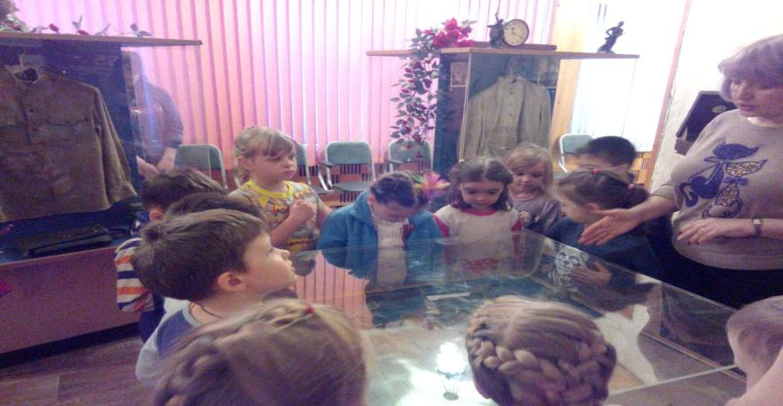
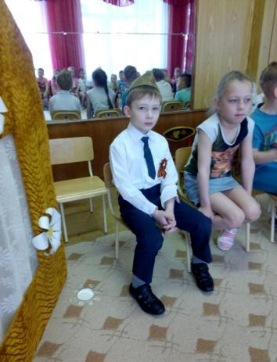
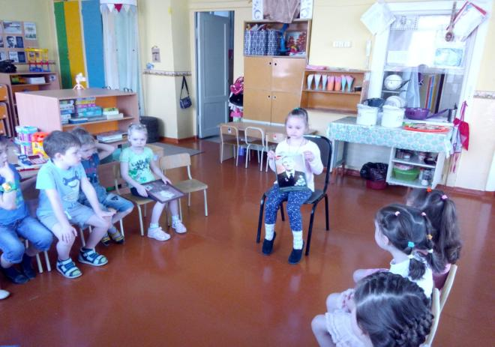
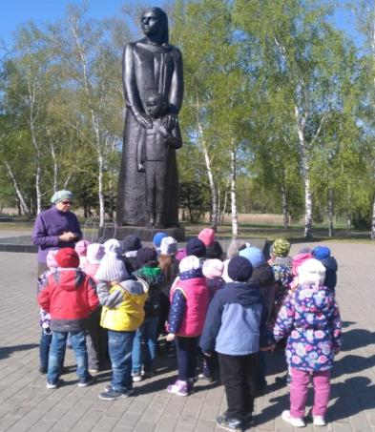
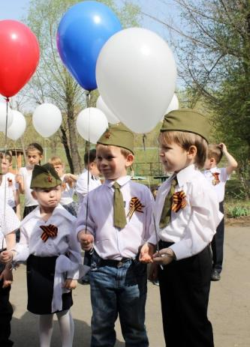
Проект «Бессмертный полк»

Slide 8
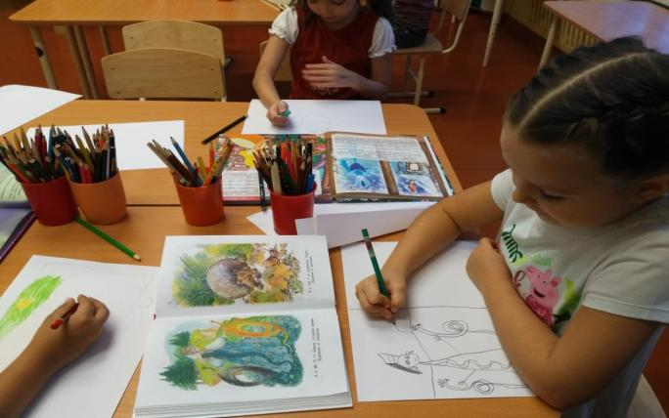
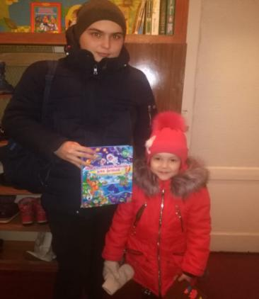
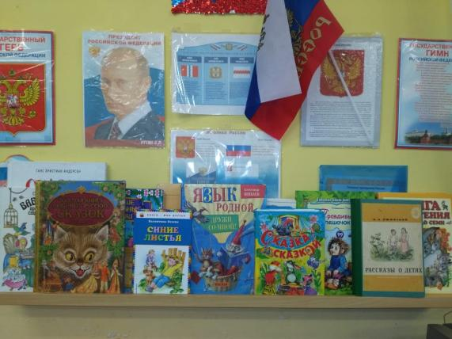
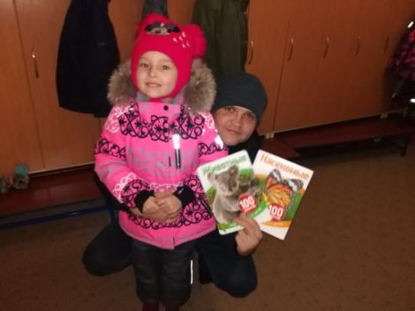
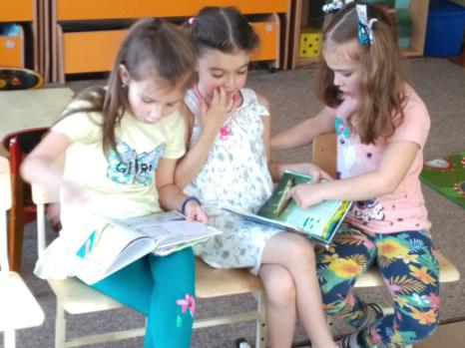
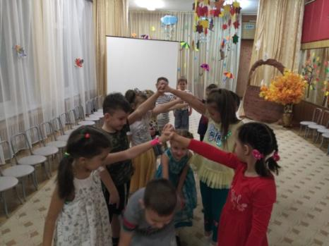

Проект «В книгах – жизнь!»

Slide 9
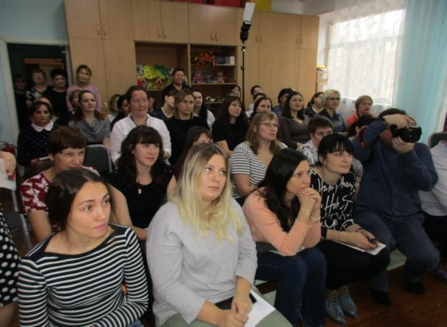
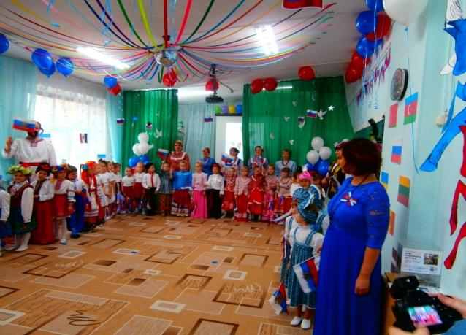
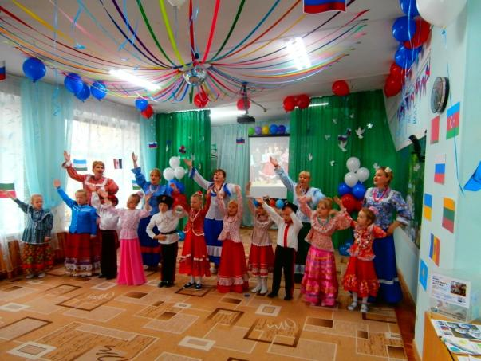
Родители, участвуя в проектах, получают возможность познакомиться и узнать поближе интересы других семей и даже подружиться. Но какой бы направленности не являлся проект, главной целью их всегда остается не только совместное выполнение какого-нибудь замысла ребёнка и его родителей, но и укрепление детско-родительских отношений, что в наше время понимается не только педагогами, но и самими родителями.

Slide 10
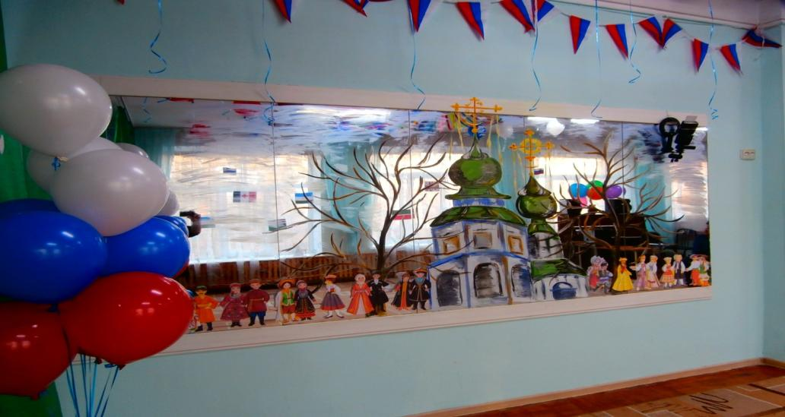
Благодарим за внимание, новых Вам начинаний и идей как в работе, так и в жизни в наступающем 2020 году!

